Slide 1


Desarrollo de Software
Jesús Alejandro González Díaz
1 DAW-B 2023/24

Slide 2
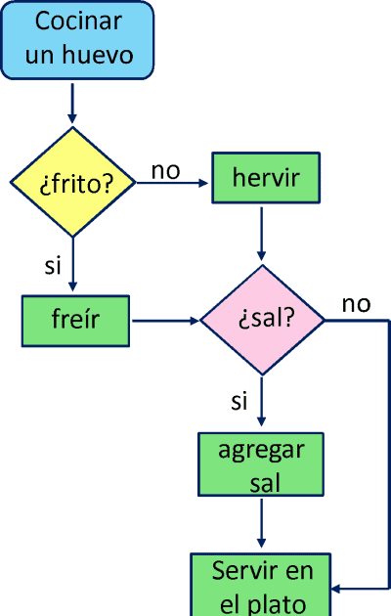
¿Qué técnicas se utilizan en la fase de análisis para recabar los requisitos del software a desarrollar?
¿Cómo se representan los requisitos en un diagrama de flujo de datos DFD (pon un ejemplo)?
¿Qué es el ERS y cuál es su estructura?
DFD (diagramas de flujo de datos),
DFC (diagramas de flujo de control),
DTE (diagramas de transición de estados),
DER (diagrama entidad/relación) y
DD (diccionario de datos).
Entidad externa: Puede representar un ser humano, un sistema o subsistema. Es el origen o el destino de ciertos datos.
Proceso: Es una actividad o función empresarial donde se transforman los datos y su flujo.
Almacén de datos: Representa el almacenamiento de datos persistentes requeridos y/o producidos por el proceso.
Flujo de datos: Representa el flujo de información, con su dirección representada por una punta de flecha.
El objetivo principal de la ERS es servir como medio de comunicación entre clientes, usuarios, ingenieros de requisitos y desarrolladores.

Slide 3
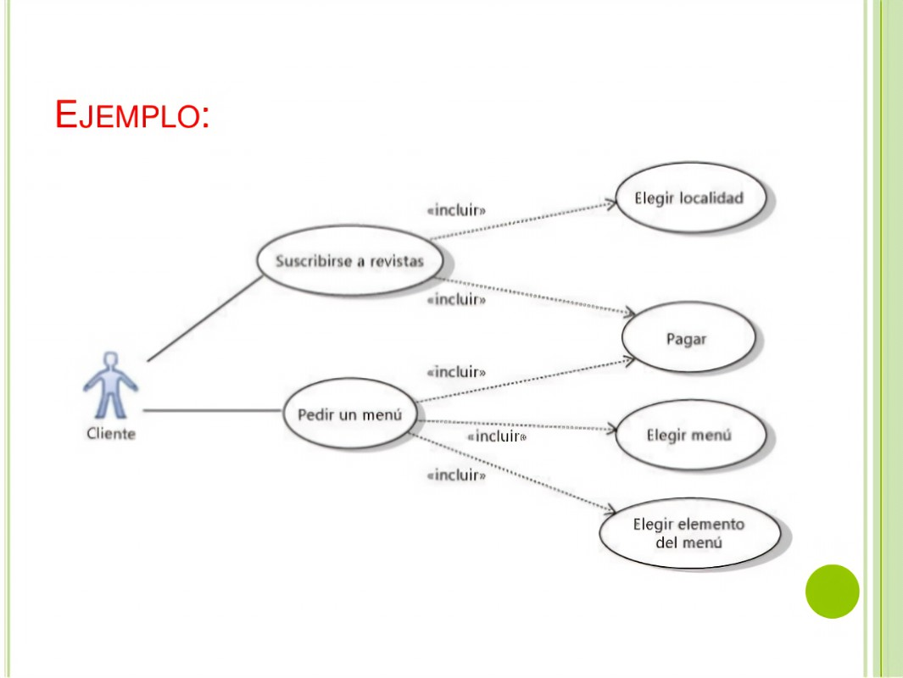
¿Qué lenguaje (modelado) se utiliza para el análisis y diseño orientado a objetos hoy en día?
El Lenguaje Unificado de Modelado (UML), permite a los desarrolladores visualizar y diseñar un sistema de software antes de su implementación. Es útil para representar las diferentes partes de un sistema y cómo interactúan entre sí.

Slide 4
Ejemplo de normas de escritura de código fuente
Indentación: Asegúrate de que tu código esté bien organizado con espacios o tabulaciones al comienzo de cada línea. Esto hace que sea más fácil de leer.
Comentarios: Usa comentarios para explicar qué hace tu código, pero no cómo lo hace.
Nombres claros: Usa nombres descriptivos para tus variables y funciones. Evita las abreviaturas.

Slide 5
¿Qué son las pruebas de caja blanca y de caja negra?
Pruebas de caja blanca: Se realizan sobre las funciones internas de un módulo. En estas pruebas, el probador conoce y toma en cuenta el funcionamiento interno de la aplicación a probar.
Pruebas de caja negra: En estas pruebas, el probador no conoce la aplicación del programa que se va a probar o no se tiene en cuenta. La prueba de caja negra es una técnica de prueba en la que el probador solo tiene acceso a las entradas y salidas del sistema y prueba la funcionalidad del sistema en función de su comportamiento esperado.

Slide 6
Información sobre tipos de información que se debe incluir al equipo de desarrollo y cómo se estructura.
Objetivos: Define los objetivos y decide qué métricas aplicará el equipo para medir y controlar el progreso.
Roles: Es importante definir claramente los roles y responsabilidades de cada miembro del equipo.
Comunicación: Se deben establecer estándares claros para la comunicación dentro del equipo.
Documentación: Todos los documentos deben tener el correspondiente registro para que sirvan como apoyo al control, las responsabilidades y funciones de todas las personas/cargos incluidos en cualquier parte del procedimiento.
Estructura organizativa: La estructura organizativa define las relaciones entre las actividades, los directivos y los demás miembros del equipo.

Slide 7
Despliegue de una aplicación en un entorno real.
Preparación del entorno de despliegue: Configura el servidor que alojará la aplicación. Esto puede incluir la instalación y configuración de un servidor web, una base de datos y cualquier otro software necesario.
Pruebas: Realiza pruebas exhaustivas en un entorno de preproducción que imite el entorno de producción lo más fielmente posible.
Optimización: Optimiza la aplicación para el rendimiento.
Backup: Haz una copia de seguridad del estado actual del sistema de producción antes del despliegue.
Despliegue: Despliega la aplicación en el servidor de producción. Esto puede implicar subir los archivos al servidor, migrar la base de datos y reiniciar el servidor.
Verificación: Verifica que la aplicación se está ejecutando correctamente en el entorno de producción.
Monitorización: Configura herramientas de monitorización para rastrear el rendimiento y la disponibilidad de la aplicación.
Mantenimiento: Realiza actualizaciones regulares y corrige los errores a medida que surgen.

Slide 8
¿Qué define el estándar IEE 1219?
El estándar IEEE 1219 es una guía que los programadores siguen para mantener y mejorar el software después de que se ha creado. Esto puede incluir la corrección de errores, la mejora de las funciones existentes o la adaptación del software a nuevos tipos de hardware o software.
En resumen, es como un manual de instrucciones para cuidar y mejorar el software a lo largo del tiempo.

